Slide 1

Факультeт: Информационные технологии и управление
Предмет:
Веб-системы и технологии
Тема:
Разработка онлайн информационной системы для продуктовых магазинов
Группа:
680.22
И.Ф:
Нурлан Агаев
И.Ф преподователя:
Мятляб Халилов

Slide 2
Разработка онлайн информационной системы для продуктовых магазинов

Slide 3

ВВЕДЕНИЕ
Web-технологиями является весь набор средств, позволяющих организовать WWW (World Wide Web), то есть всемирную паутину. Так как каждый сеанс является взаимодействием двух сторон, а именно, сервера и клиента, то и Web-технологии делятся на следующие группы:
Технологии серверной стороны (server-side).
Технологии клиентской стороны (client-side).

Slide 4
ВВЕДЕНИЕ
Технологии клиентской стороны включают в свой состав весь набор технологий по созданию веб-страниц (HTML, JavaScript, DHTML и другие), а технологии серверной стороны состоят из технологий доступа к информационным базам данных в сети интернет (CGI, PHP).

Slide 5

WEB-сайт Интернет-магазина – это система, ориентированная большей частью на покупателя. Он должен предоставлять сервисы просмотра товара, удобного поиска товара, легкость и удобство при заказе товара.
И так, целью моей курсовой работы является создание сайта Интернет-магазина, обеспечивающего удобство, безопасность и интуитивную понятность интерфейса пользователю.

Slide 6

1.ТЕОРЕТИЧЕСКАЯ ЧАСТЬ

Slide 7

1.2 HTML и XHTML
HyperTextMarkupLanguage (HTML) - это язык разметки документов во Всемирной паутине, принятый за стандартный. Большая доля всех Web-страниц в Интернете создана при помощи языка HTML (или XHTML), поэтому мы рассмотрим его подробно.
Язык HTML позволяет форматировать текст и другие элемента Web-страницы: цвет, жирность, стиль, название шрифта для текста.
HTML - язык разметки документов основанный на тэгах. Документ на языке HTML представляет собой набор элементов, при этом начало и конец каждого элемента обозначается служебными символами - тегами.

Slide 8

1.2 HTML и XHTML
Также рассмотрим ExtensibleHypertextMarkupLanguage (XHTML) это расширяемый язык разметки гипертекста. Стоит отметить, что язык XHTML это ни описание самого языка, а список отличий XHTML от HTML. Рассмотрим основные отличия HTML и XHTML. В XHTML все используемые теги должны иметь закрывающий тег. Теги, не имеющие закрывающего тега должны оканчиваться символом /. Например тег <br>, должен иметь закрывающий его тег <br />. В XHTML допускается писать теги и их атрибуты только строчными буквами.

Slide 9

1.3 Dynamic HTML
Dynamic HTML или DHTML - так принято называть связку языка HTML, каскадных таблиц стилей, скриптового языка и объектной модели документов. Скриптовым языком может выступать JavaScript или VisualBasic, но именно первый язык получил большую популярность и сегодня используется повсеместно. При помощи DHTML можно создавать интерактивные Web страницы, он позволяет легко и гибко обрабатывать данные запроса и формировать динамический ответ.

Slide 10

1.3.1 Каскадные таблицы стилей
Рассмотрим подробнее каскадные таблицы стилей - CSS (CascadingStyleSheets). Это стандарт позволяющий задавать описание внешнего вида некоторых элементов страницы на HTML. CSS используется при создании Web-страниц для определения шрифта, цвета, расположения и прочих атрибутов, используемых в документе, элементов.
Основная цель использования CSS разграничить само содержимое страницы, созданное на языке HTML и описание оформления, которое написано на CSS.

Slide 11

1.3.2 JavaScript
Несмотря на то, что JavaScript не является стандартом W3C, мы рассмотрим его в данном контексте, и как часть DHTML.
JavaScript - это объектно-ориентированный скриптовый язык программирования. JavaScript встраиваемый язык, используемый для доступа к объектам в приложениях. Он нашел очень широкое применение при создании Web-страниц. JavaScript очень похож на язык Си, но все же имеет кардинальные отличия: Структуру объектов и тип объектов (например переменных, функций) можно определить в процессе выполнения кода. В JavaScript действует автоматическое приведение типов данных.Использовать JavaScript на странице, можно при помощи тегов<script></script>.

Slide 12

1.4 Bootstrap
Bootstrap — это открытый и бесплатный HTML-, CSS- и JS-фреймворк, который используют веб-разработчики для быстрой верстки адаптивных дизайнов сайтов и веб-приложений. Включает в себя CSS- и HTML-шаблоны оформления для веб-форм, меток, типографики, кнопок, блоков навигации и других компонентов веб-интерфейса.
По сути, Bootstrap — это набор файлов. После их подключения к странице для верстки станет доступно большое количество готовых компонентов и классов. Они позволяют быстро и качественно создавать адаптивный дизайн сайта.

Slide 13

2. ПРАКТИЧЕСКАЯ ЧАСТЬ

Slide 14
2.1 Описание предметной области
Предметная область - область теории, рассматривасмая в пределах отдельного рассуждения, научной теории.
Предметной областью данной курсовой работы, является онлайн информационная система для продуктовых магазинов.
Архитектура сайта – это систематизация информации и навигации по ней с целью помочь потенциальным заказчикам находить нужные им данные.
Важным элементом в разработке интернет-магазина является интерфейс, так как с помощью него будет происходить взаимодействие с клиентом.
Для разработки были использованы следующие технологии:
HTML – этот язык является базовым в области технологий создания сайтов, так как относительно легок в освоении.
CSS – формальный язык, преимущественно используется как средство описания, оформления внешнего вида веб-страниц, написанных с помощью языков разметки HTML.

Slide 15
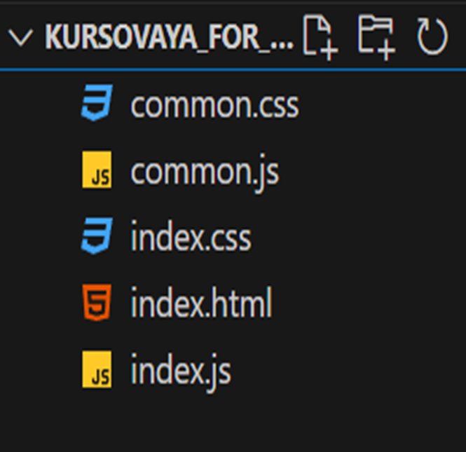
2.2 Создание окружения для проекта
В качестве редактора кода будет использован Visual Studio Code. Создаем папку в нем, которую назовем “ KURSOVAYA”, в нем и будут все файлы проекта.
Сайт будет состоять из одной страниц. Создадим для нее файл index.html
Окружение готово и теперь мы можем приступить к самой разработке (рис. 1)

Slide 16
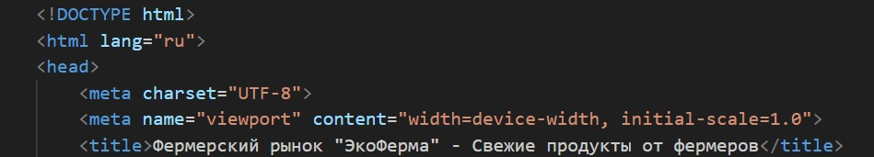
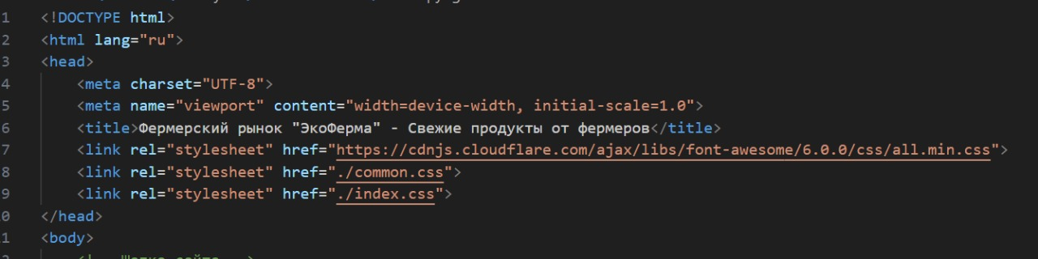
2.3 Верстка HTML страницы
Открываем ранее созданный “index.html” и пишем стандартный HTML5 код (рис. 2).
Затем мы подключаем наши файлы через <link> в элементе <head> (рис. 3)

Slide 17

После задания css стилей, которое будут описаны в части “2.3 Использование стилей CSS”, навбар примет такой вид. (Рис. 4)

Slide 18
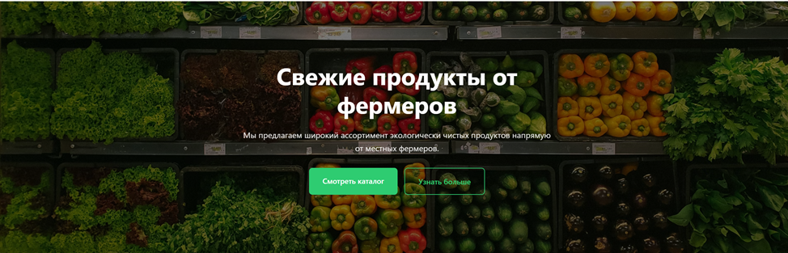
<main>
<!-- Герой секция -->
<section class="hero">
<div class="container hero-content">
<h1>Свежие продукты от фермеров</h1>
<p>Мы предлагаем широкий ассортимент экологически чистых продуктов напрямую от местных фермеров.</p>
<div class="hero-buttons">
<a href="#" class="btn btn-lg" id="viewCatalogBtn">Смотреть каталог</a>
<a href="about.html" class="btn btn-lg btn-outline">Узнать больше</a>
</div>
</div>
</section>
</main>
В итоге мы получим следующее:

Slide 19
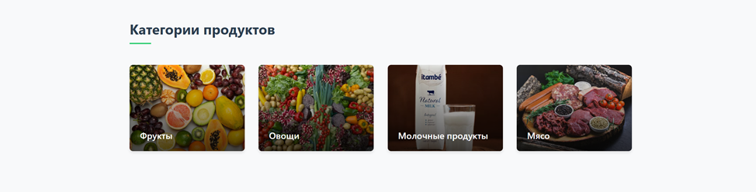
Следующая часть секция категория:

Slide 20
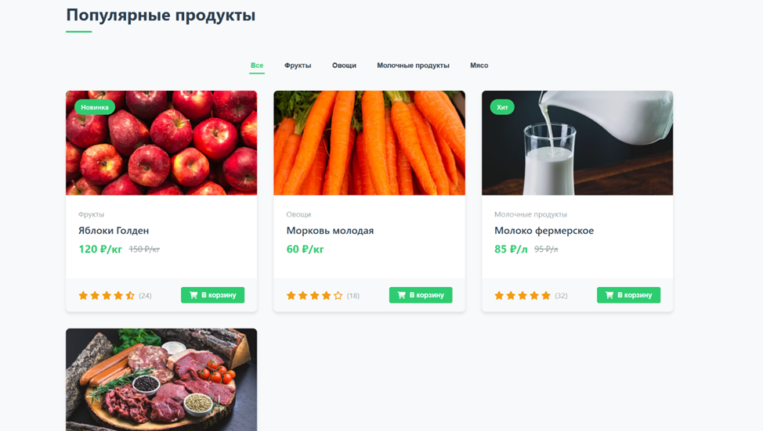
Следующая секция Популярные продукты:

Slide 21
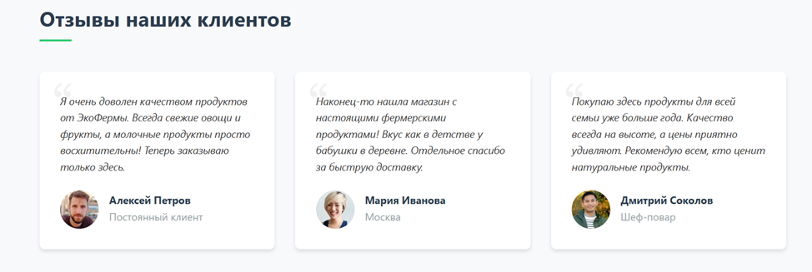

Секция отзывов:
Секция "Подписка на рассылку":

Slide 22
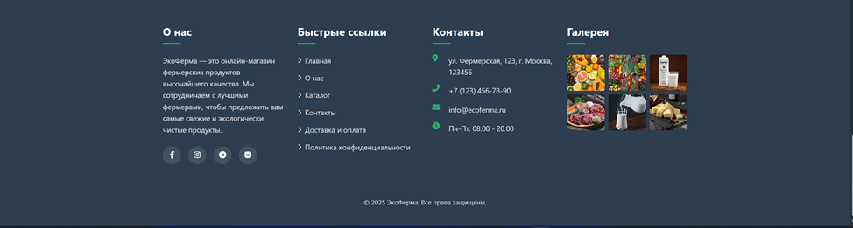
Следующая часть ‘footer’:

Slide 23


Теперь перейдем к адаптивному дизайну, многое использовано с помощью ‘bootstrap’ поэтому другое можете ознакомиться на сайте
Вот что он добавляет ‘бургер-меню’ который появляется на маленьких экранах при открывании происходит показ, а при обратном закрывается

Slide 24
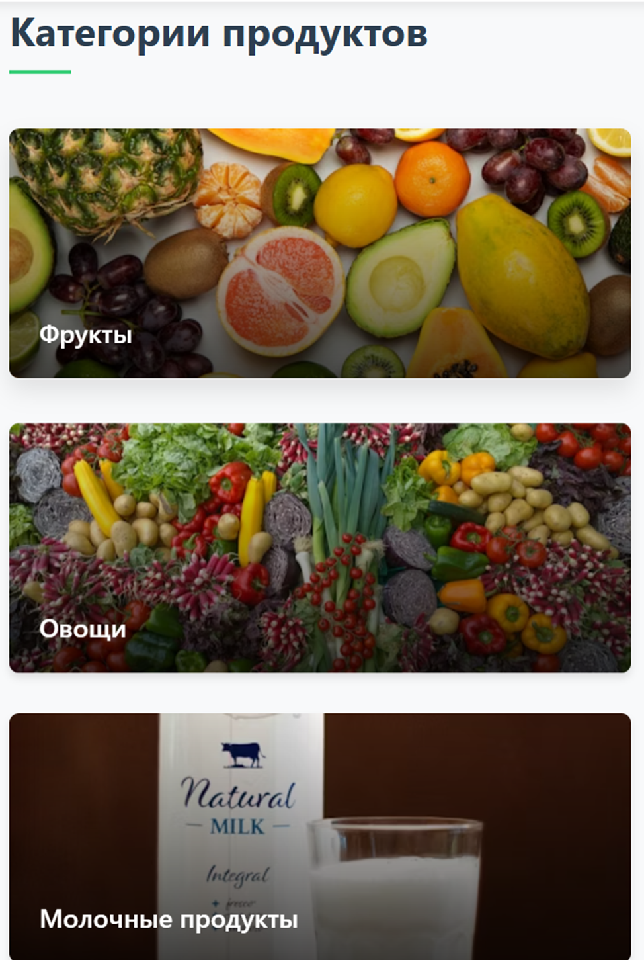
Другие части кода также используют ‘bootstrap’.

Slide 25
РЕЗУЛЬТАТ
За время выполнения курсовой работы были изучены принципы разработки web-сайта:
Мы создали веб-страницу используя HTML.
Стили выполнены с использованием CSS
Создана адаптивная веб-страница с использованием медиа-запросов.
В результате была создана современная, функциональная и эстетичная веб-страница, которая удовлетворяет требованиям заказчиков, удобна для пользователей и соответствует современным трендам в веб-дизайне.

Slide 26


